Slide 1
Использование ИКТ - технологий в системе реализации ФГОС НОО
Учитель года 2015
Орлова Татьяна Анатольевна

Slide 2
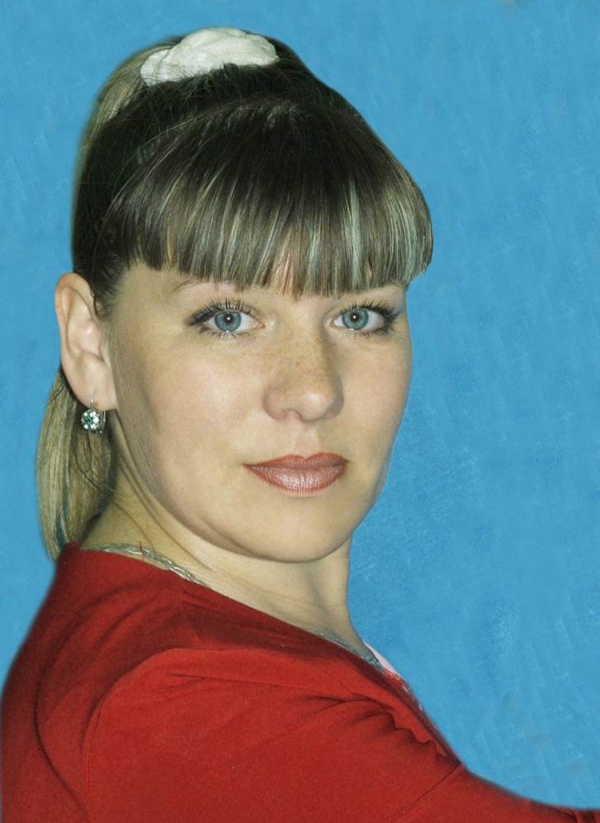
Орлова Татьяна Анатольевна
Учитель первой квалификационной категории.
Окончила Биробиджанский Государственный Педагогический Институт в 1999 году.
Специальность: Учитель начальных классов.
Стаж работы 22 года.

Slide 3
Цель – формирование УУД
Формирование ИКТ – компетентности обучающихся как одно из условий развития УУД в рамках реализации ФГОС НОО.

Slide 4
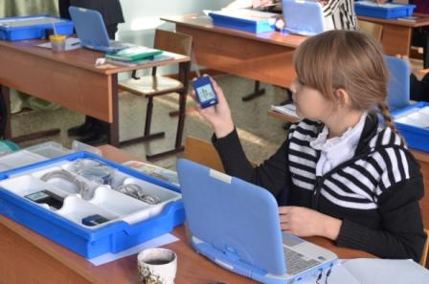
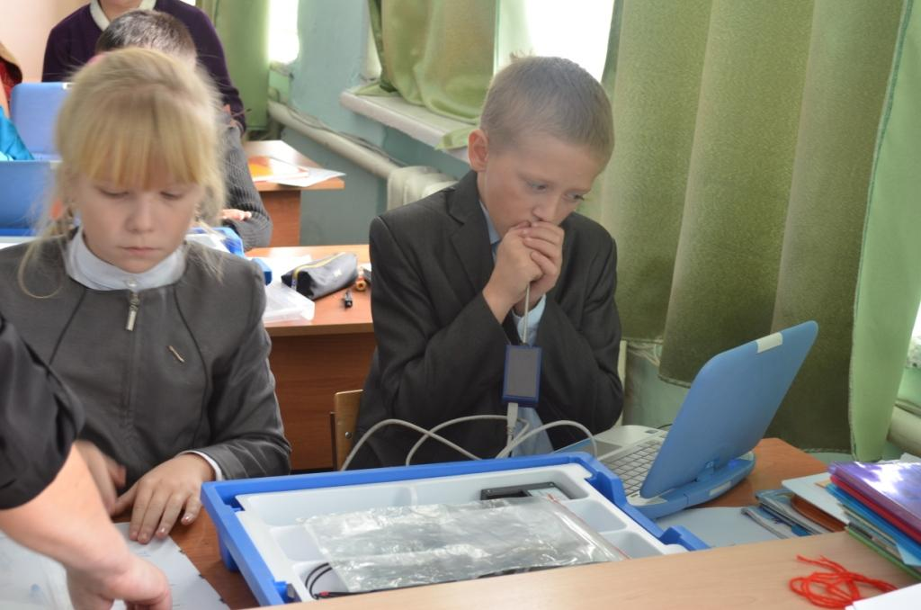
В рамках реализации ФГОС МКОУ СОШ с.Маяк была
оснащена двумя мобильными классами
Документ камера
Цифровой микроскоп
ПервоРобот Lego
Цифровая лаборатория
Графический планшет
Мобильный класс

Slide 5
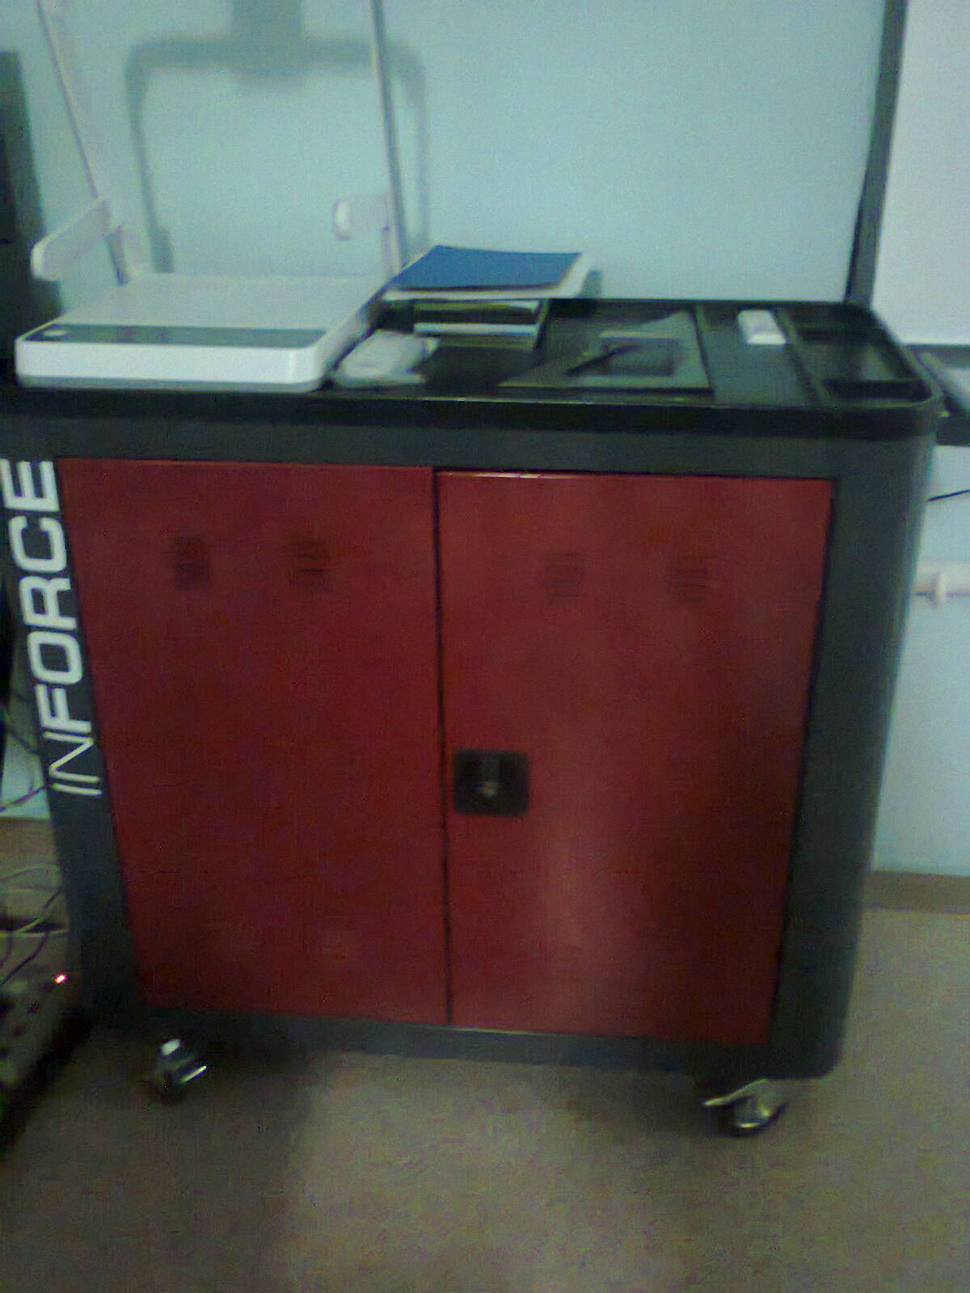
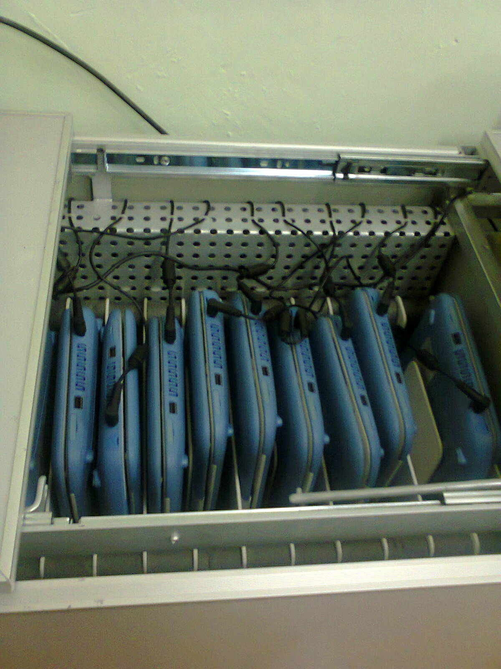
Мобильный класс

Slide 6
Результаты использования мобильного класса
Структурирование информации
диаграммы
Линии времени
картосхемы
Создание простых гипермедиа сообщений
Публичная презентация своих работ

Slide 7
Цифровая лаборатория

Slide 8
Результаты использования цифровой лаборатории
Межпредметные связи
Окружающий мир
Физика
Биология
Синтез
Анализ
Учебная
деятельность
Систематизация
Обобщение
Классификация

Slide 9
Цифровой микроскоп

Slide 10
Результаты использования цифрового микроскопа
Развитие умения работать с оборудованием
Повышение интереса к изучаемому предмету
Видение мира в новом свете, в другой проекции.

Slide 11
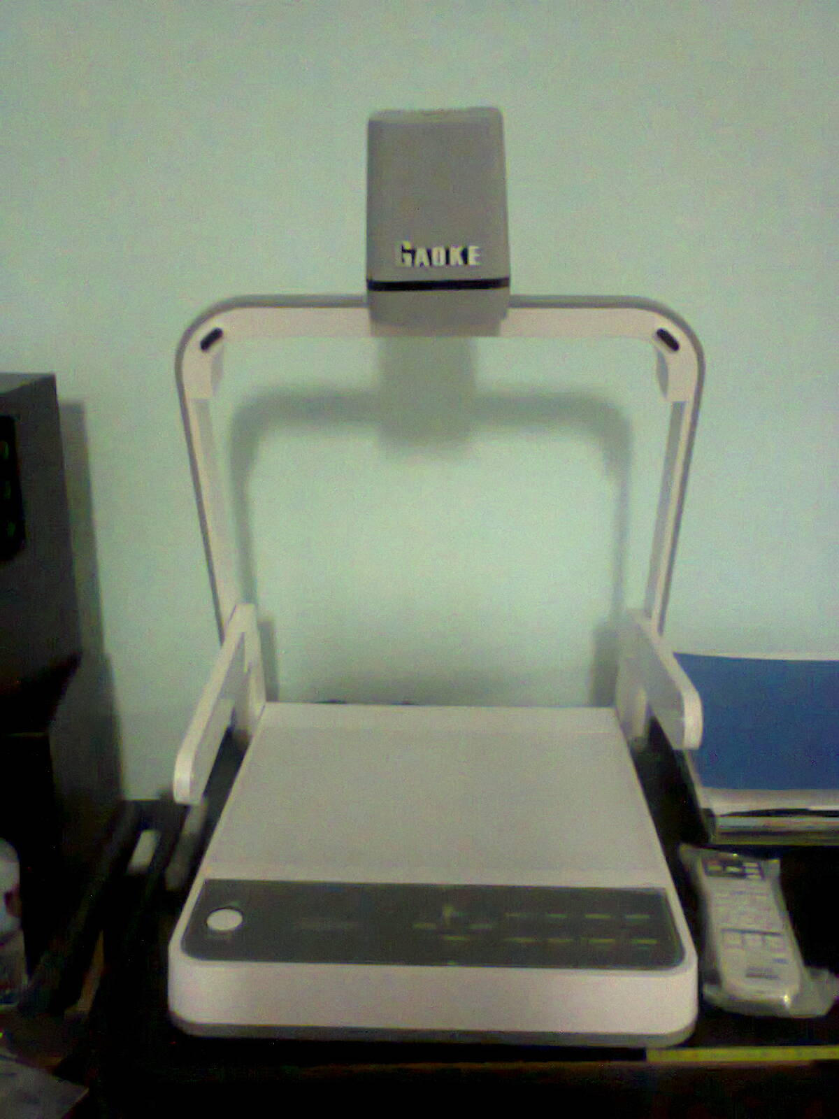
Документ камера

Slide 12
Результаты использования документ - камеры
Возможность демонстрации своей работы.
Взаимоанализ и корректировка работ одноклассников.
Развитие коммуникативных УУД.

Slide 13
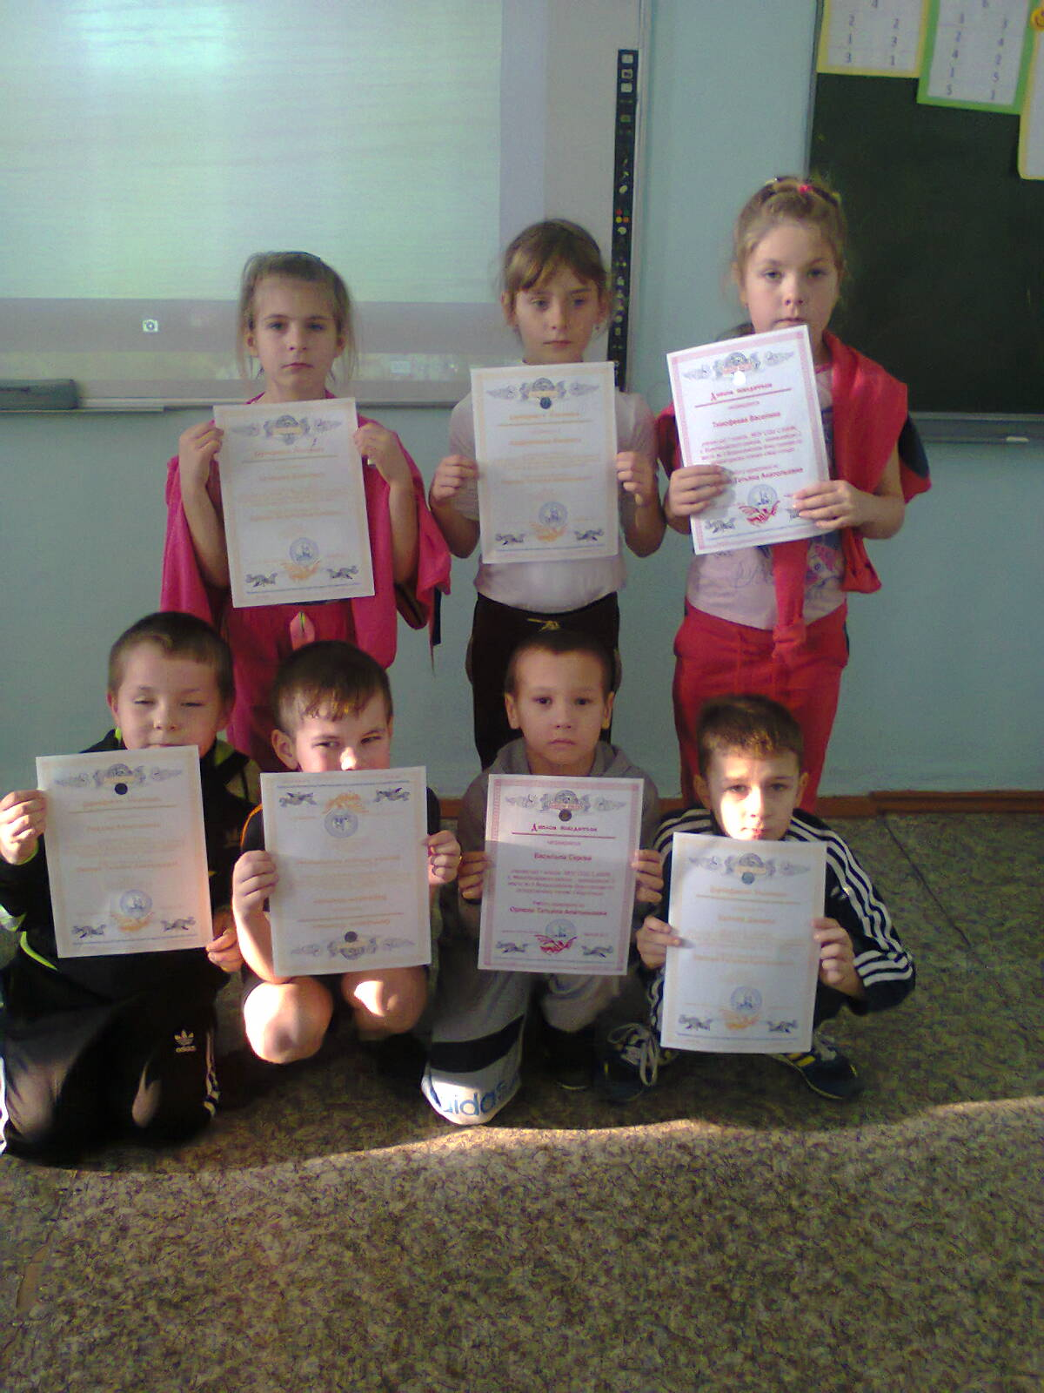
Результативность ИКТ - технологий

Slide 14
Грамотное использование ИКТ – технологий способствует активизации познавательной деятельности, повышения уровня комфортности обучения, развития информационного мышления школьников, формированию информационно – коммуникативной компетенции.

